Slide 1
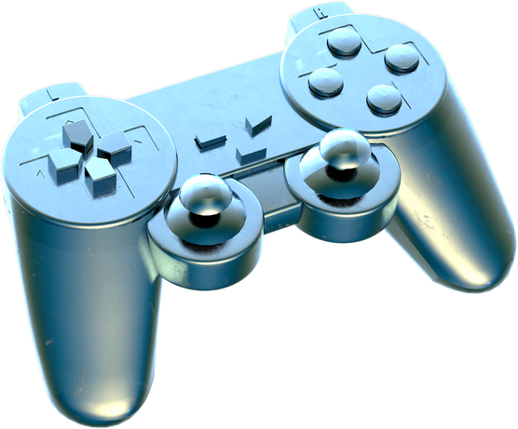
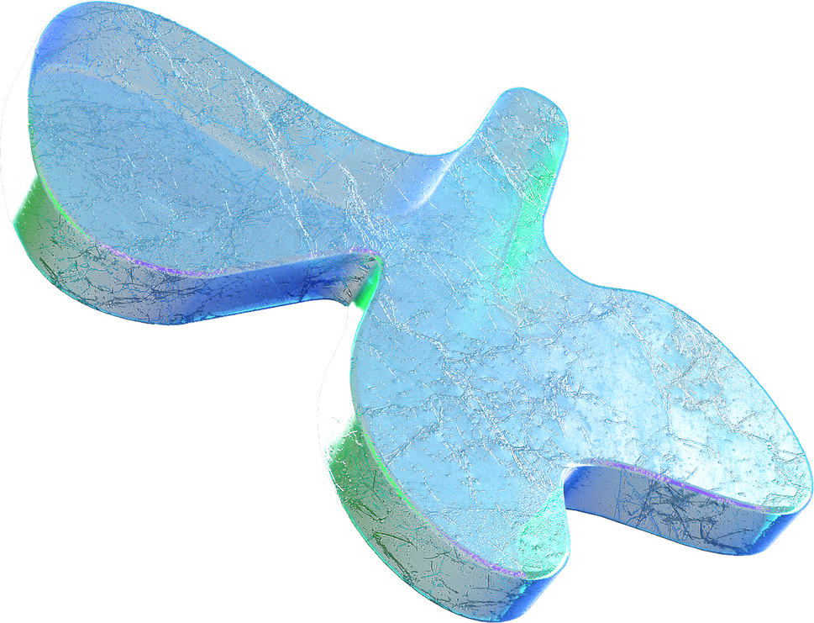
PROJECT MD9

Slide 2



Chào mừng đã đến với project mang thương hiệu cá nhân

Slide 3
CONTENT
1 . Trang mở đầu ( Cover )
2 . Nội dung
3 . Chi tiết về game
4 . Demo lại game

Slide 4
Game đập chuột trên scratch
Cover
Người hướng dẫn
Trần Minh Cường
Nguyễn Quảng An
Hoàng Thiên Phú
Người thực hiện
Nguyễn Thị Lan Anh

Slide 5
2. Nôi dung
2.1: Giới thiệu
2.2: Nội dung

Slide 6

Đang học tại trường học viện công nghệ và bưu chính viễn thông
Nguyễn Thị Lan Anh
Nguyễn Thị Lan Anh
Lớp : HN-PTIT KS2023c
Sinh ngày : 21/09/2005
Đến từ : Phú Thọ mảnh đất thờ những vị vua hùng của nước ta

Slide 7
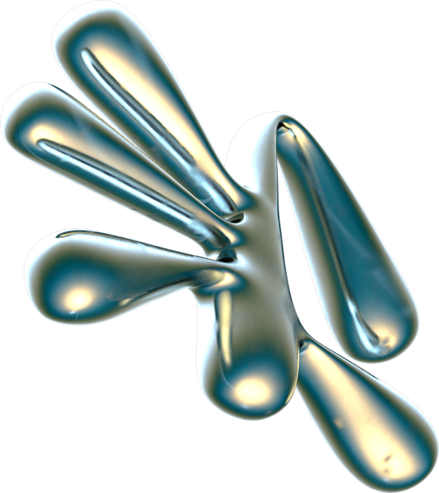
Game đập chuột tên scratch
1.Tổng quan về sân khấu của game đập chuột
2. Cơ chế hoạt động của nhân vật búa, chuột , bom ở trong game
3. Cách tính điểm

Slide 8
Chi tiết
3.1 : Lí do khiến bản thân chọn game này
3.2 : Câu truyện giới thiệu về game
3.3 : Giới thiệu về công nghệ sử dụng
3.4 : Giới thiệu về trò chơi

Slide 9

Lí do lựa chọn làm về game đập chuột
-Nhằm giảm stress sau một ngày học tập và làm việc mệt mỏi . Và nhằm đập chết mô hình của con vật xấu xa phá hoại nhiều thứ làm tổn thất to lớn và là mối đe dọa nguy hiểm đối với người nông dân và là loài gặm nhấm mang lại bệnh hạch chuột
--”Khắc tinh” của mùa màng chính là những con chuột . Mình là con của người nông dân ,nên khi sáng tạo game đã chon game đập chuột chỉ mong mùa màng của những người nông dân sẽ bội thu và sẽ tiêu diệt được lũ chuột

Slide 10
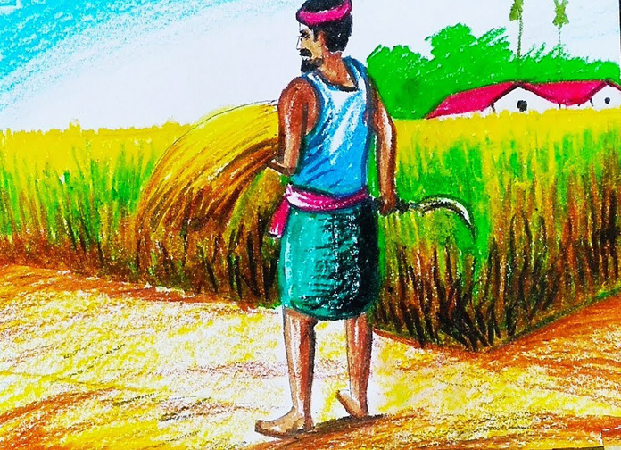
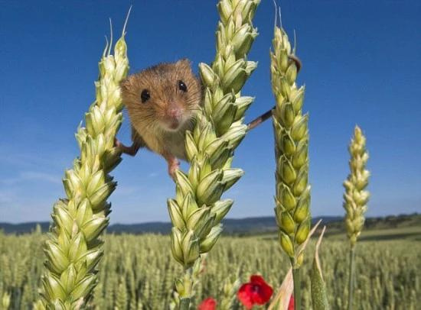
Câu chuyện của những con chuột đã phá hoại mùa màng của người dân
Ngày xưa ở một làng nọ có truyền thống làm nông rất lâu đời mùa vụ đến thu hoạch được rất nhiều thóc , ngô . Xong lũ chuột kéo đàn , kéo trận đến để phá hoại , ăn chộm thóc , ngô mà người dân đã thu hoạch sẵn . Khi phát hiện ra thì dân làng thi nhau cần cuốc , xẻng , chuổi ,... ra đánh đập bầy chuột khiến chúng phải nháo nhác chạy

Slide 11
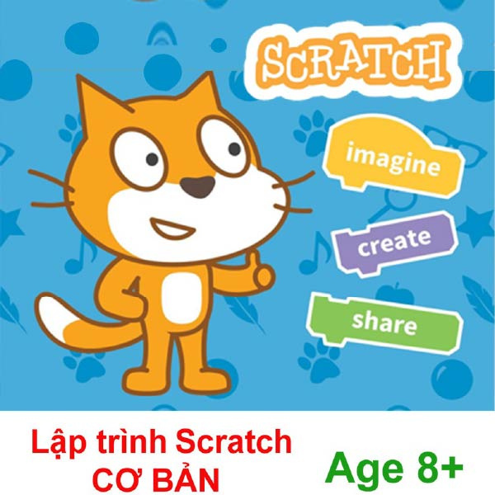
Cô
3.3: Công nghệ sử dụng để thiết kế nên phần mềm game
ứng dụng rất nổi bật của phần mềm Scratch là Scratch là phần mềm thiết kế ra các trò Game trí tuệ, hoạt ảnh, mô phỏng.. Và đặc biệt là rèn luyện tinhd tư duy sáng tạo cho người mới học lập trình

Slide 12
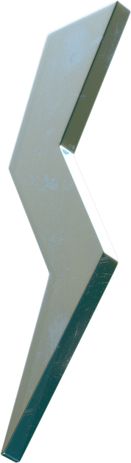
3.4 : Giới thiệu về trò chơi đập chuột trên scratch ( Dự án project)
a. Nhân vật
b. Giao diện
c. Tính năng
d. Luật chơi

Slide 13
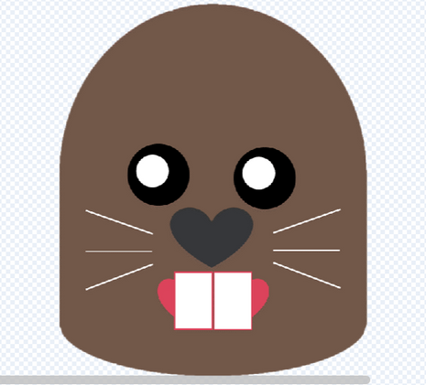
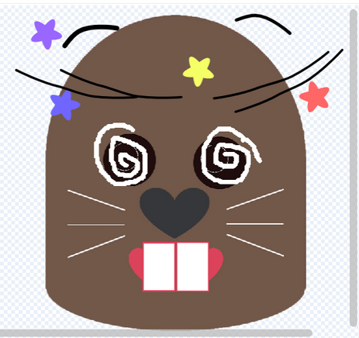
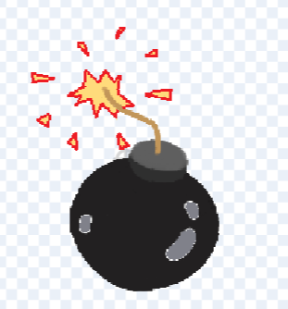



a. Nhân vật

Slide 14
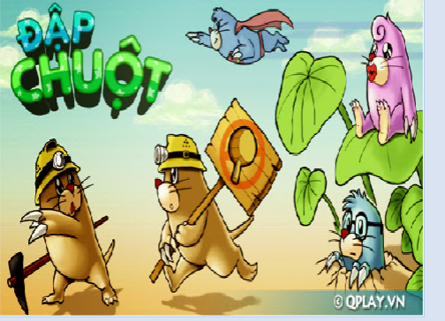
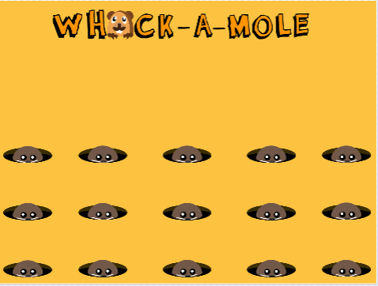
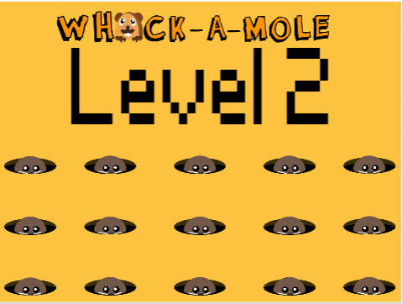
b. Giao diện

Slide 15
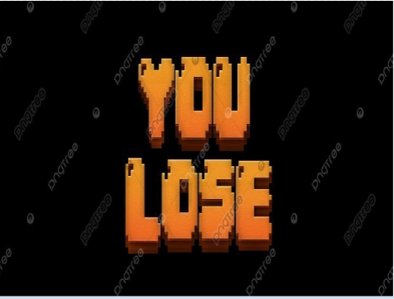
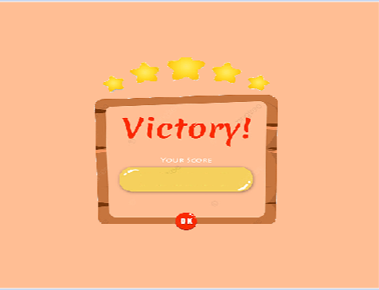

Slide 16
c. các tính năng
Búa có tính năng đập và tiêu diệt những chú chuột
Bom có tính năng nổ
Các tính năng tính điểm , next level

Slide 17
d. Luật chơi
Khi bấm vào lá cờ và nhấn nút start game thì những chú chuột sẽ nhô đầu lên . Công việc của người chơi chỉ cần dùng búa đập vào đầu của những chú chuột
Khi đạt điểm > 299 thì sẽ next sang level 2
Khi đạt điểm < 499 thì sẽ lose và kết thúc trò chơi
Trò chơi có 2 level thách thức gamer chỉ cần đạt số điểm > 499 trong cả 2 level , và đạt đủ số điểm trong thời gian quy định thì sẽ win và kết thúc trò chơi

Slide 18
THANK YOU SO MUCH!
THANK YOU SO MUCH!
thank you so much
thank you so much
Sau đây là bản demo của em

